Slide 1
Welkom in periode 3
Periode 3 – lesweek 1

Slide 2
Voor vandaag:
Kennismaken met nieuwe medestudenten
Weekopstart → rooster doornemen voor komende twee weken + na de carnavalsvakantie
Introductie LA1 + zelfstandig werken daaraan in groepjes (Teams)

Slide 3
Kennismaken

Slide 4
Rooster voor deze- en volgende week
Maandag om 10:00 uur beginnen – tot 13:45 uur
Dinsdag om 09:00 uur beginnen – tot 12:15 uur
Donderdag om 09:00 uur beginnen – tot 12:15 uur
Dit betekent dus op woensdag en vrijdag vrij ☺
Voor de februari-instromers geldt dat jullie op dinsdag fysiek aanwezig zijn op school, jullie volgen dezelfde lessen en daarnaast gaan jullie aan de slag met het ibs van periode 1
Wil je op school komen werken? Vraag dit even aan je coach ☺

Slide 5
Rooster voor na de carnavalsvakantie
Start stage op maandag 22 februari 2021 (direct na de vakantie)
Einde stage: vrijdag 23 april 2021
Duur van de stage: 9 weken
Totaal aantal uren: 312 uur (voor februari-instromers: 240 uur)
Uren per week: 40 uur, met uitzondering van weken waarin terugkomdag op maandag gepland is (dan volg je dus lessen op school/via Teams), dit is op:
-maandag 1 maart -maandag 15 maart -maandag 29 maart -maandag 19 april.
In de weken waarop je op de maandag wel stage loopt, is er een online vragenuurtje, dit start telkens om 10:00 uur

Slide 6
Rooster voor na de carnavalsvakantie

Slide 7
Belangrijke data
1 maart - herkansing deadline portfolio periode 2
15 maart - herkansing IBS-toets periode 2
19 april - deadline portfolio periode 3

Slide 8
Periode 3 – Stage assessment
Pitch van 3 minuten waarin je je bedrijf presenteert met behulp van een infographic.
Deze infographic (ook wel factsheet genoemd) is een product van LA3.
Naar aanleiding van je pitch worden er vragen gesteld over je pitch en over je stage.
Stage assessment vindt plaats in periode 4, na de stage.

Slide 9
Toelating assessment
Leerarrangementen
Alle LA’s zijn verplicht, voor deze periode zijn dat:
LA 1 Leerdoelen voor je stage
LA 2 Ken je werkplek + eigen werk
LA 3 Bedrijfspresentatie
Zorg dat de LA’s uiterlijk voor de portfolio deadline zijn ingeleverd in Teams. De portfolio deadline is 19 april 2021.

Slide 10
2021_ST_1_Leerdoelen voor je stage
Leerdoel Leerdoelen opstellen voor jezelf.
SMART methode toepassen.
Ondernemerscompetenties kennen.
Samenwerken
Dit product maak je alleen.
Lever je product in via Teams
Leerproduct
4 persoonlijke leerdoelen SMART uitgewerkt:
Twee leerdoelen zijn gericht op de competenties.
Twee leerdoelen zijn gericht op het functioneren binnen het bedrijf.
Bijeenkomsten en tijd
Coachles leerdoelen stellen
Deadline product 12-02-2021
Bronnen
Lijst met ondernemerscompetenties
Informatie van het stagebedrijf
https://managementmodellensite.nl/doelen-smart-formuleren-uitgebreide-toelichting/#.WiZyJEriZPY
Leerpad
Bekijk de ondernemerscompetenties en ga na in welke je al goed bent en in welke je jezelf nog wilt ontwikkelen.
Zoek uit welke werkzaamheden je in het bedrijf kunt verrichten en waar je meer over zou willen leren.
Zoek op waar SMART doelen voor staan en hoe je een SMART doel opstelt.
Formuleer 2 leerdoelen die gaan over het ontwikkelen van de ondernemerscompetenties.
Formuleer 2 leerdoelen die gericht zijn op je werkzaamheden binnen je stage.
Schrijf bij elk leerdoel een klein stappenplan hoe je je leerdoel gaat bereiken met acties die je kan ondernemen.
Wat wil je leren? Wat ga je doen om dat te leren?

Slide 11
SMART leerdoelen stellen
Waar staat SMART ook alweer voor?

Slide 12
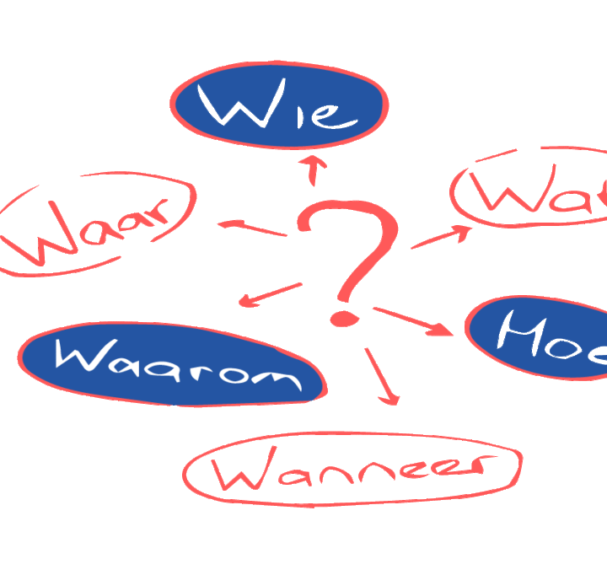
Specifiek
Om een doel specifiek te maken stellen we de W-vragen
Wat willen we bereiken?
Wie is er bij betrokken?
Waar gaat het gebeuren?
Wanneer gebeurt het?
Waarom willen we het bereiken?

Slide 13
Meetbaar
De meetbaarheid wordt meestal aangegeven in getallen.
Meetbaarheid kan ook zichtbaar gemaakt worden door het doel te vergelijken met bestaande procedures, kwaliteitseisen, normen, handleidingen of systemen.

Slide 14
Acceptabel
De A staat ook wel voor Aanwijsbaar of Actiegericht. Vragen zijn daarbij:
Is het voor jezelf haalbaar?
Is er voldoende draagvlak om het doel te behalen?
Is het actiegericht en leidend tot resultaat? LET OP: het gaat niet om de acties zelf maar om het resultaat!

Slide 15
Realistisch
Is het doel haalbaar, geeft het voldoende uitdaging. Een doel moet niet te makkelijk zijn maar ook niet te moeilijk. Vragen zijn:
Is het doel haalbaar voor mij en/of anderen?
Zijn de inspanningen niet te hoog of te laag?
Staan de inspanningen in relatie met het resultaat?

Slide 16
Tijdsgebonden
Een goed doel moet een minimaal één datum hebben. Vaak worden meerdere data genoemd zoals start- eind- en tussendata.

Slide 17
Ondernemerscompetenties
Prestatiegerichtheid
Zelfstandigheid
Dominantie
Sociale oriëntatie
Zelfvertrouwen
Doorzettingsvermogen
Risicobereidheid
Zie bijbehorende opdracht
Marktgerichtheid
Flexibiliteit
Pro-activiteit
Empathie
Plannen
Financieel beheren

Slide 18
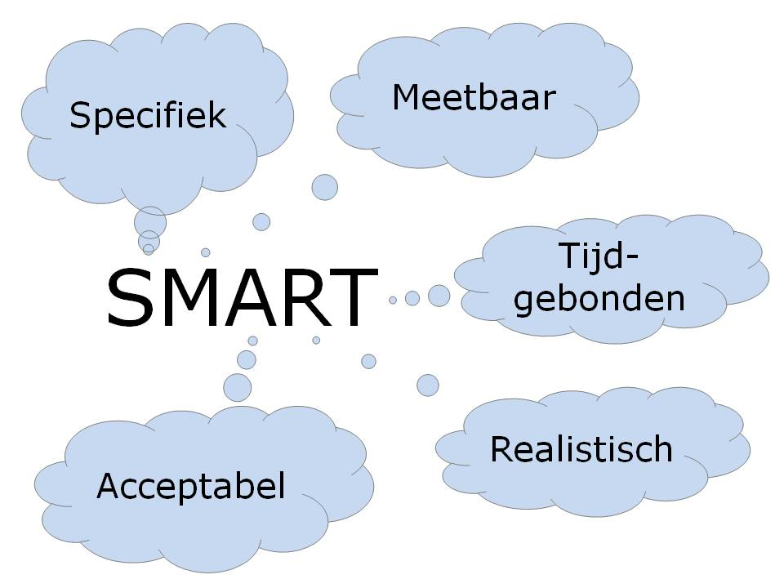
Aan de slag in groepjes (Teams)
Lees LA1 voor jezelf nogmaals door
Bekijk nog eens welke leerdoelen je op het voorstelformulier hebt gezet
Pak de competenties er bij
Ga aan de slag met het formuleren van leerdoelen
Maak je leerdoelen SMART

